Slide 1
Kecerdasan Buatan
Kartika Diva Asmara Gita (5025211039)

Slide 2
TUGAS 1 A* algorithm untuk mencari jalur tercepat
TUGAS 2 Travelling Salesman Problem dengan metode Genetic Algorithm
TUGAS 3 Map Coloring dengan Constraint Satisfaction Problem

Slide 3
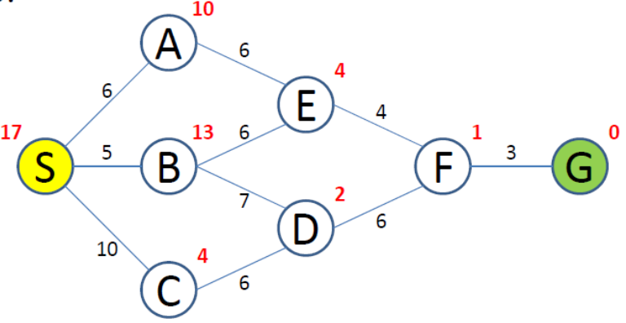
TUGAS 1 A* algorithm untuk mencari jalur tercepat

Slide 4
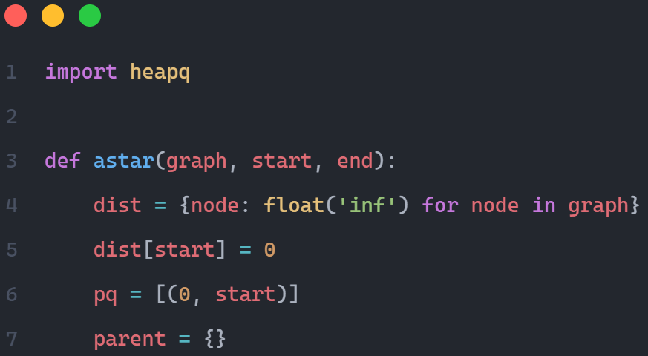
Tiga argument dalam fungsi astar :
graph
start : simpul awal untuk memulai pencarian jalur terpendek.
end : node tujuan atau node yang ingin dicapai oleh algoritma.
Variabel :
dist : nilai simpul dalam graph disetel menjadi tak terbatas untuk melacak jarak terpendek yang ditemukan sejauh ini dari simpul awal ke setiap simpul dalam graf.
dist[start] = 0 : karena jarak dari simpul awal ke dirinya sendiri selalu 0.
pq : priority queue untuk menentukan node berikutnya yang akan dijelajahi.
parent : untuk menyimpan parent dari setiap node di jalur terpendek.

Slide 5
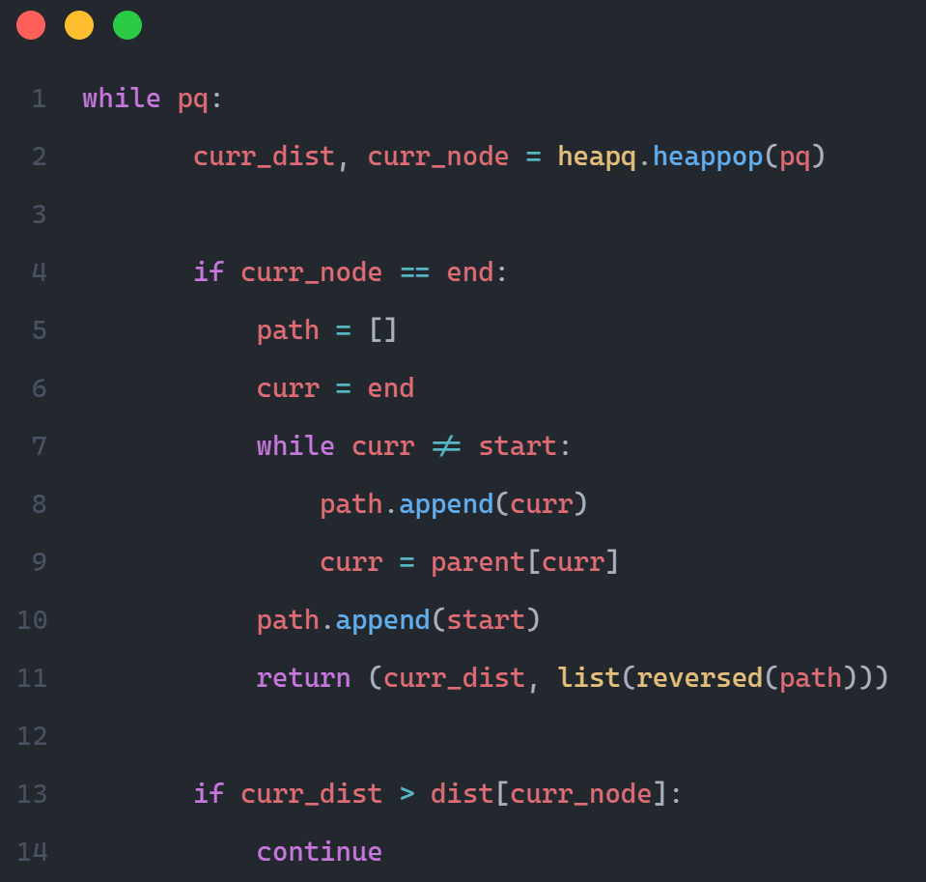
While loop berjalan selama ada node di pq untuk dijelajahi.
Baris heapq.heappop(pq) menghapus node dengan jarak terendah dari node awal dari pq dan menetapkan jarak dan node masing-masing ke curr_dist dan curr_node.
Jika curr_node sama dengan node akhir, itu berarti algoritma telah menemukan jalur terpendek ke node tujuan. Setelah itu, dilakukan looping jika curr (simpul saat ini) tidak sama dengan start. Di setiap iterasi loop, (curr) ditambahkan ke path, dan curr diperbarui ke simpul induknya (parent). Setelah perulangan, simpul awal (start) ditambahkan ke path. Daftar path kemudian dibalik menggunakan fungsi reversed() untuk meletakkannya dalam urutan yang benar dari awal hingga akhir.
Jika curr_dist lebih besar dari jarak ke curr_node yang disimpan di dist, itu berarti jalur yang lebih pendek ke curr_node telah ditemukan sehingga node dilewati dan algoritma berpindah ke node berikutnya dalam pq.

Slide 6
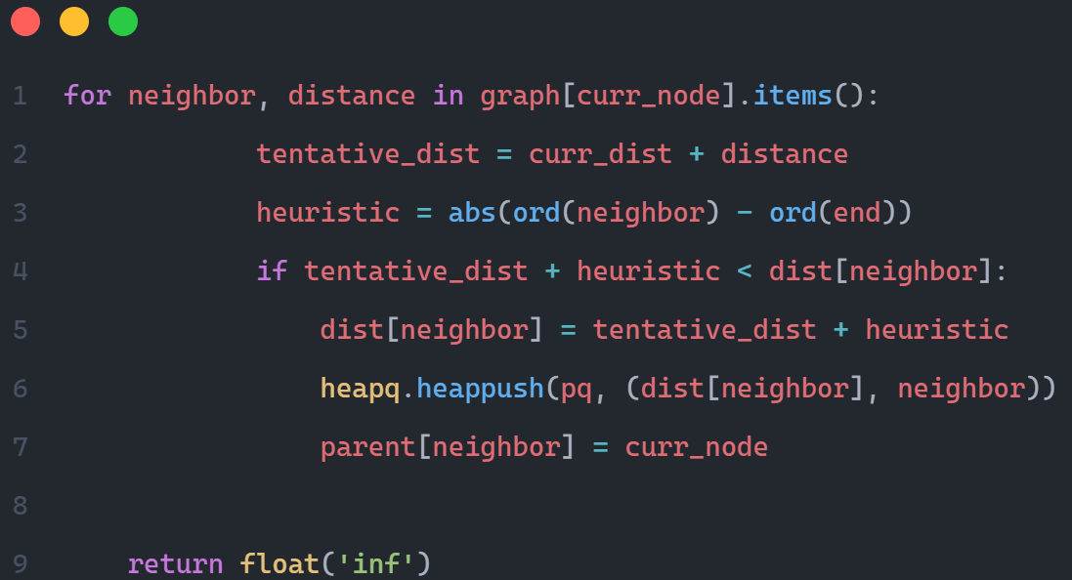
Bagian ini berfungsi untuk menghitung jarak ke setiap node tetangga dari node saat ini (curr_node) dan memperbarui jarak ke node tetangga jika jalur yang lebih pendek ditemukan.
Untuk setiap tetangga dari curr_node, dihitung jarak dengan menambahkan jarak dari curr_node ke tetangga dengan jarak curr_node dari node awal. Hal ini sekaligus menghitung heuristik dari jarak yang tersisa pada node tetangga ke ujung node tujuan, dengan mencari selisih keduanya. Heuristik ini digunakan untuk memprioritaskan node dalam pq.
Jika hasil penjumalahan jarak tentatif dengan heuristik kurang dari jarak saat ini ke node tetangga yang disimpan di dalam dist, maka dist diperbarui untuk dengan jarak baru yang lebih pendek, dan node tetangga ditambahkan ke dalam pq.
Jika looping selesai tanpa menemukan node tujuan, itu berarti tidak ada jalur dari node awal ke node tujuan, dan fungsi mengembalikan float('inf').

Slide 7
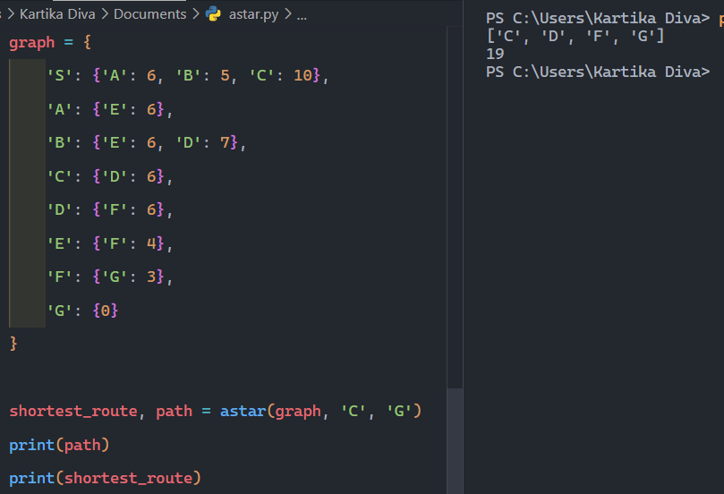

Slide 8
TUGAS 2 Travelling Salesman Problem dengan metode Genetic Algorithm
Kasus : Pengoptimalan perutean jaringan (networking)
Perusahaan telekomunikasi ingin mengoptimalkan perutean sinyal melalui jaringan node. Jaringan terdiri dari beberapa node, dan perusahaan ingin menemukan jalur perutean optimal yang meminimalkan penundaan sinyal.
Solusi :
1. Encoding solusi kandidat
2. Generating populasi awal
3. Fitness function (kecocokan)
4. Seleksi kandidat solusi terbaik

Slide 9
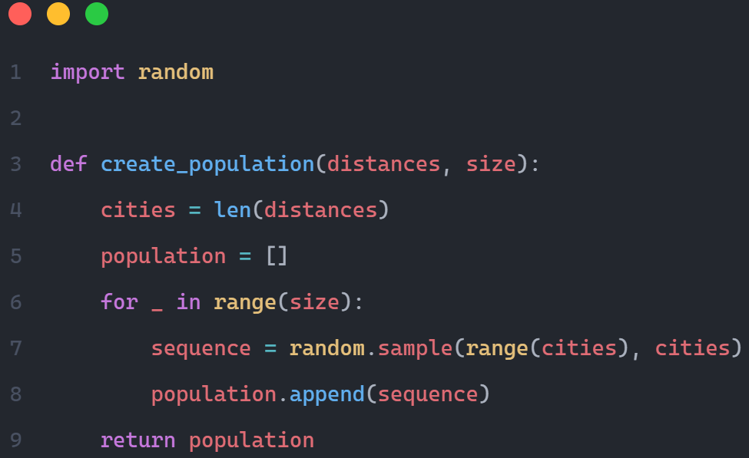
Dua argument dalam fungsi create_population :
distances : menentukan jarak antara setiap pasangan kota.
size : ukuran populasi yang diinginkan.
Variabel :
Cities : menghitung jumlah kota dengan mengambil panjang distances.
population[] : untuk menyimpan solusi kandidat.
Lakukan looping untuk membuat ukuran dari solusi kandidat. Untuk setiap solusi, menghasilkan permutasi acak bilangan bulat dari 0 ke kota-1 menggunakan fungsi random.sample(). Permutasi ini merepresentasikan urutan kota yang mungkin untuk dikunjungi. Selanjutnya, menambahkan solusi kandidat baru ke daftar populasi dan mengulang kembali hingga ukuran populasi yang diinginkan tercapai.

Slide 10
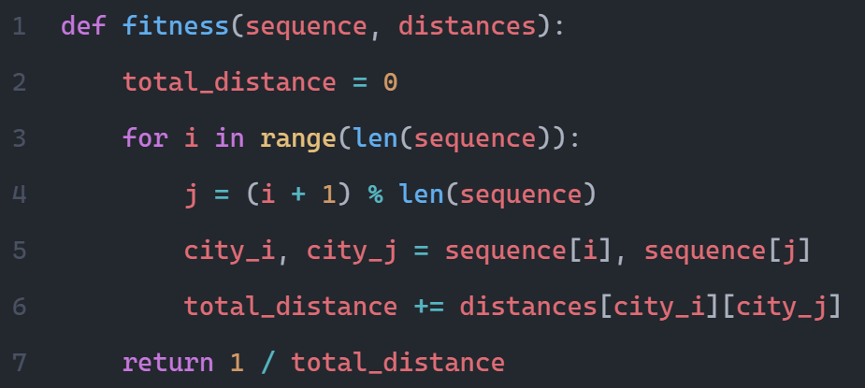
Argumen sequence adalah daftar bilangan bulat yang mewakili urutan kota untuk dikunjungi.
Variabel total_distance = 0 untuk menghitung jarak total yang ditempuh.
Fungsi kemudian melakukan looping untuk sequence. Untuk setiap indeks i, dihitung indeks j dari kota berikutnya yang akan dikunjungi dengan mengambil (i + 1) % len(urutan). Ini memastikan bahwa kota terakhir dalam urutan terhubung ke kota pertama.
Fungsi kemudian mengambil jarak antara kota saat ini city_i dan kota berikutnya city_j dan menambahkannya ke variabel total_distance.

Slide 11
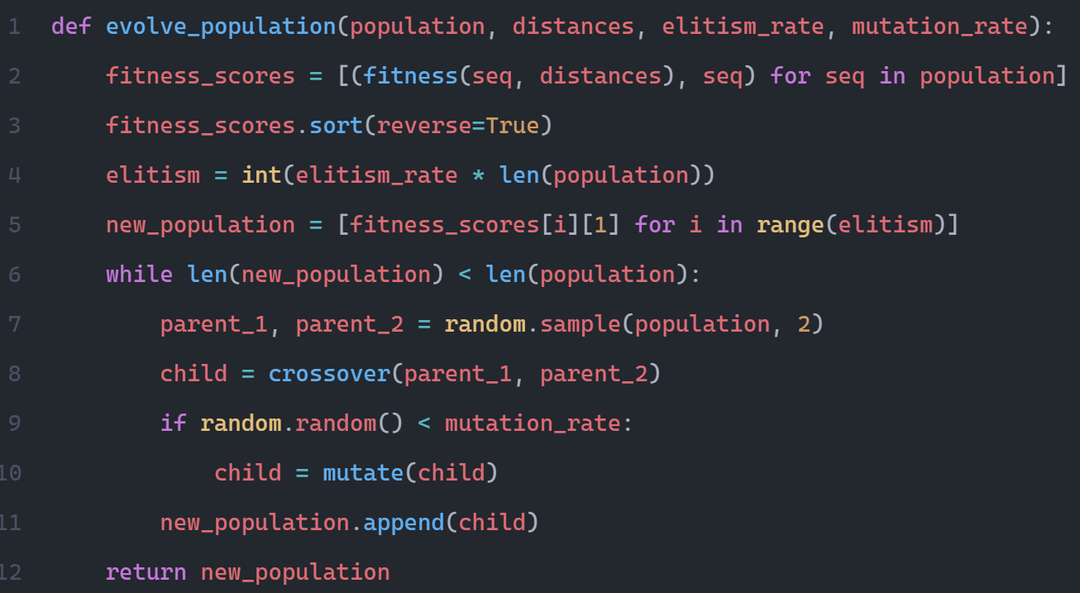
Fungsi evolve_population menggunakan fungsi population, distances, elitism_rate, mutation_rate sebagai input.
Variable fitness_score memanggil fungsi fitness untuk menghasilkan skor kecocokan dari setiap urutan dalam populasi dan diurutkan dalam urutan menurun. Kemudian untuk urutan elitism diambil dari perkalian elitism_rate dengan ukuran dari populasi.
Fungsi kemudian melakukan looping untuk membuat urutan baru hingga ukuran populasi_baru sama dengan ukuran populasi asli. Dalam setiap iterasi, secara acak memilih dua urutan dari populasi asli sebagai parent. Variabel child memanggil fungsi crossover untuk membuat urutan child baru dari dua parent sebagai masukan.
Jika angka acak yang dihasilkan oleh fungsi random() kurang dari tingkat mutasi, maka memanggil fungsi mutate pada urutan child untuk memperkenalkan perubahan acak. Terakhir, urutan child baru ditambahkan ke daftar populasi_baru.

Slide 12
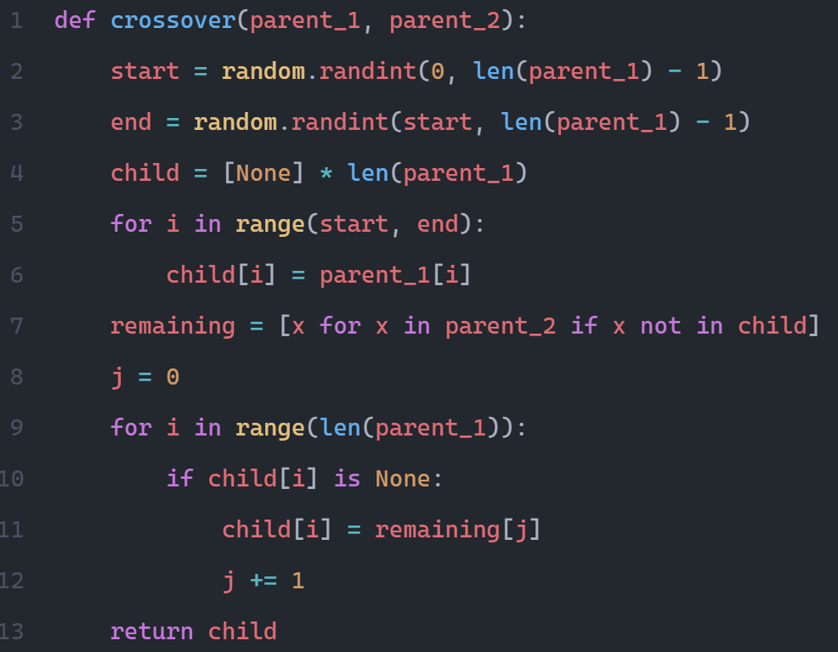
Fungsi crossover() untuk menghasilkan urutan child dengan menggabungkan dua parent.
Variabel start diatur ke indeks random antara 0 dan panjang urutan parent dikurangi 1. Variabel end diatur ke indeks random antara start dan panjang urutan parent dikurangi 1. Urutan child baru dibuat none (tidak ada di semua posisi).
Pada looping, gen dari urutan parent pertama disalin ke posisi yang sesuai dalam urutan child. Daftar yang tersisa dibuat dengan gen dari urutan parent kedua yang tidak ada dalam subset yang disalin dari urutan parent pertama.
Pada looping kedua untuk setiap posisi dalam urutan anak yang tidak memiliki gen dari urutan parent pertama, posisi yang sesuai di sisa ditambahkan ke urutan child.

Slide 13
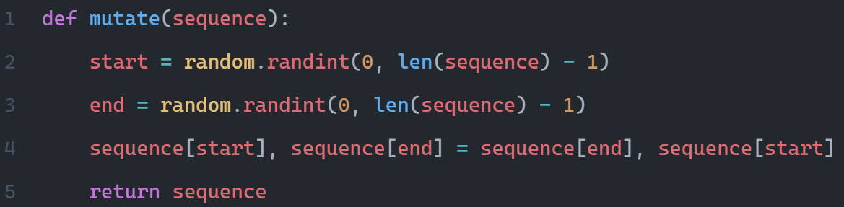
Fungsi mutate mengambil sequence / urutan sebagai input dan menukar kota pada dua posisi acak dalam urutan. Tujuan operasi ini untuk memperkenalkan beberapa keacakan dalam populasi dan dapat membantu mencegah algoritma terjebak dalam local optima.

Slide 14
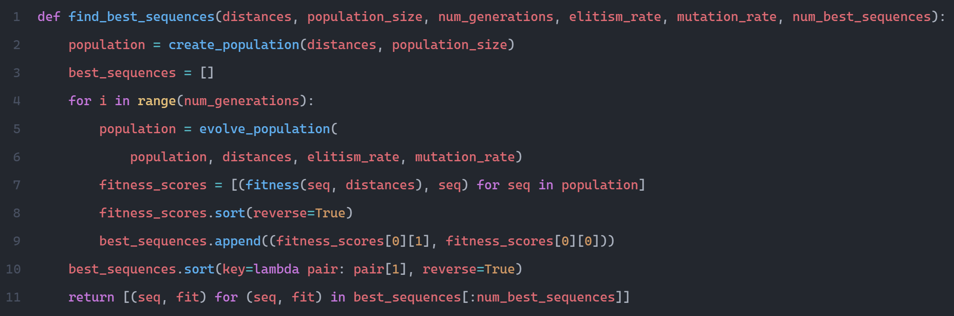
Fungsi find_best_sequences untuk mencari urutan kota terbaik yang meminimumkan total jarak tempuh yang mana dibutuhkan parameter berikut:
distances : jarak antara semua kota.
population_size : ukuran populasi kandidat solusi.
num_generations : jumlah iterasi atau generasi untuk mengembangkan populasi.
elitism_rate : proporsi populasi yang akan dipilih untuk generasi berikutnya tanpa modifikasi.
mutation_rate : kemungkinan solusi kandidat mengalami mutasi selama proses evolusi.
num_best_sequences : jumlah urutan terbaik untuk dikembalikan sebagai hasilnya.
Fungsi dimulai dengan membuat populasi awal dari solusi kandidat menggunakan fungsi create_population. Kemudian mengembangkan populasi menggunakan fungsi evolve_population. Untuk setiap generasi, menghitung fittnes_score dari setiap solusi kandidat dan melacak urutan terbaik yang ditemukan sejauh ini. Terakhir, mengembalikan jumlah urutan terbaik yang ditentukan dan ditemukan selama semua generasi.

Slide 15
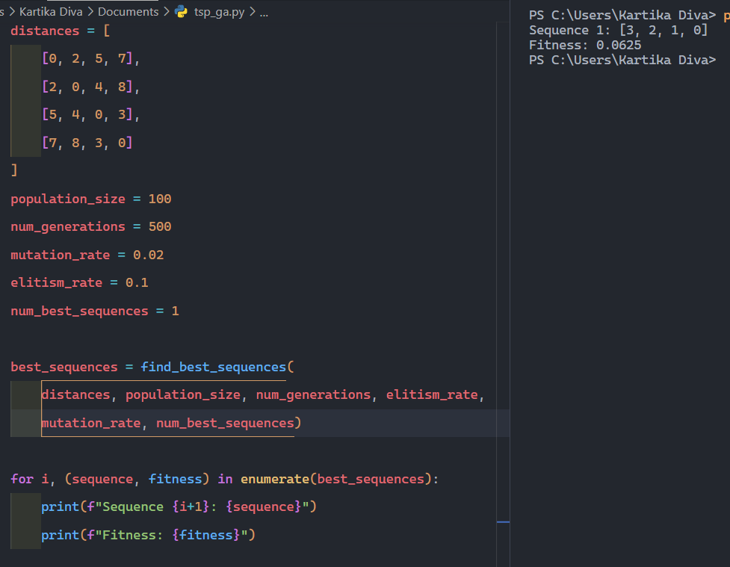

Slide 16
TUGAS 3 Map Coloring dengan Constraint Satisfaction Problem

Slide 17
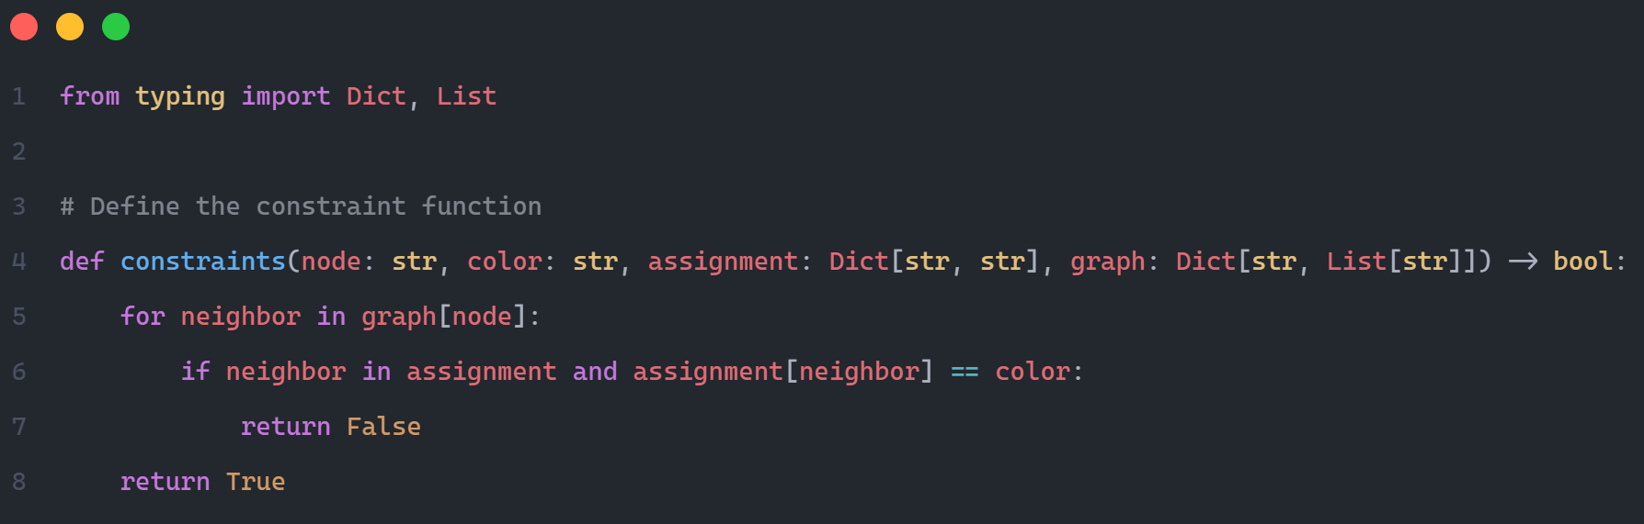
Empat argument dalam fungsi constraints :
node : string yang mewakili nama simpul yang sedang dipertimbangkan
color : string yang mewakili warna yang ditugaskan ke node
assignment : fungsi untuk mewakili penugasan warna saat ini ke node
graph : fungsi untuk mewakili grafik yang diwarnai
Fungsi ini mengembalikan nilai boolean yang menunjukkan apakah menetapkan warna yang diberikan ke simpul tertentu melanggar salah satu batasan grafik. Selain itu, berfungsi untuk memeriksa apakah salah satu node tetangga dari node saat ini telah diberi warna yang sama. Jika ya, maka false dan sebaliknya true.

Slide 18
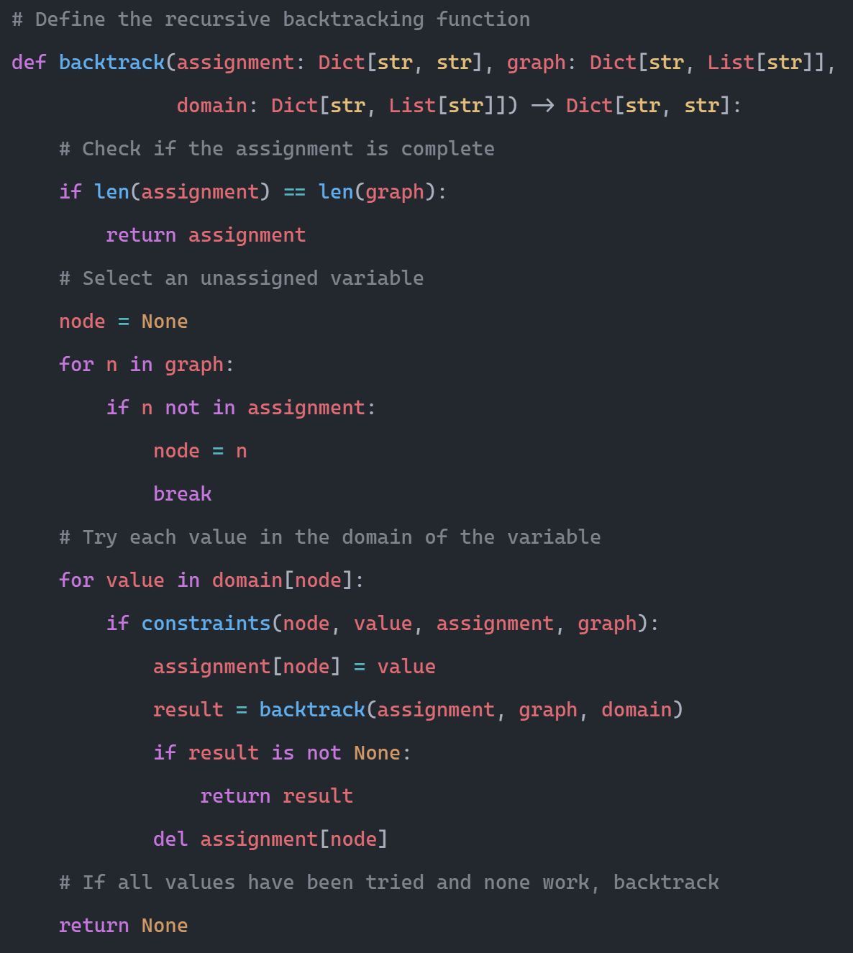
Argumen domain berfungsi untuk memetakan setiap wilayah ke daftar warna yang masih tersedia untuk ditetapkan.
Memeriksa apakah assignment selesai dengan membandingkan panjang assignment dengan panjang graph. Jika sama, maka semua wilayah telah diberi warna.
Jika tidak, fungsi akan memilih variabel yang belum ditetapkan dan mencoba setiap nilai (value) dalam domainnya.
Untuk setiap value, ia memeriksa apakah memenuhi batasan dengan variabel yang ditetapkan sebelumnya. Jika memenuhi kendala, maka assign value ke dalam node pada assignment, dan secara rekursif memanggil fungsi backtrack untuk memperbarui assignment, graph, dan domain.
Sebaliknya, fungsi melanjutkan backtrack dengan menghapus value pada assignment dan mencoba nilai berikutnya dalam domain. Jika semua nilai telah dicoba dan tidak satupun dari mereka mengarah ke solusi, fungsi mundur ke simpul sebelumnya di pohon pencarian.

Slide 19
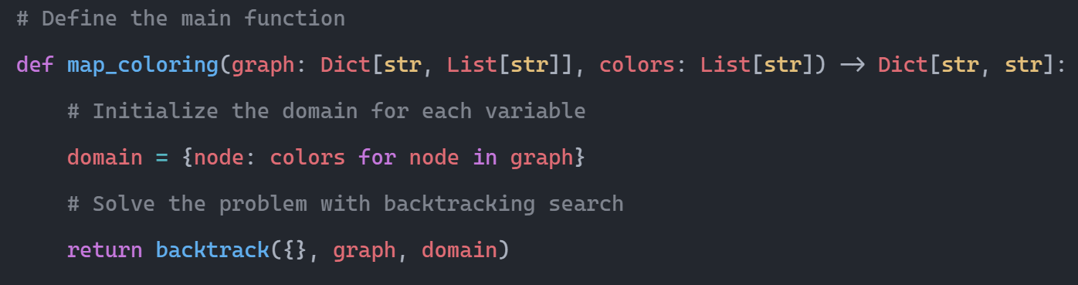
Fungsi map_coloring mengambil graph dan daftar color sebagai input, dan mengembalikan dict yang memetakan setiap wilayah ke warna sehingga tidak ada dua wilayah yang berdekatan memiliki warna yang sama.
Inisialisasi domain untuk setiap variabel menjadi semua warna yang tersedia. Kemudian, ia memanggil fungsi backtrack yang secara rekursif akan mencoba setiap nilai yang mungkin untuk variabel yang tidak ditugaskan, dan jika assignment lengkap ditemukan, itu akan mengembalikannya.
Jika semua nilai telah dicoba dan tidak ada yang berhasil, fungsi mundur untuk mencoba nilai yang berbeda untuk variabel sebelumnya..

Slide 20
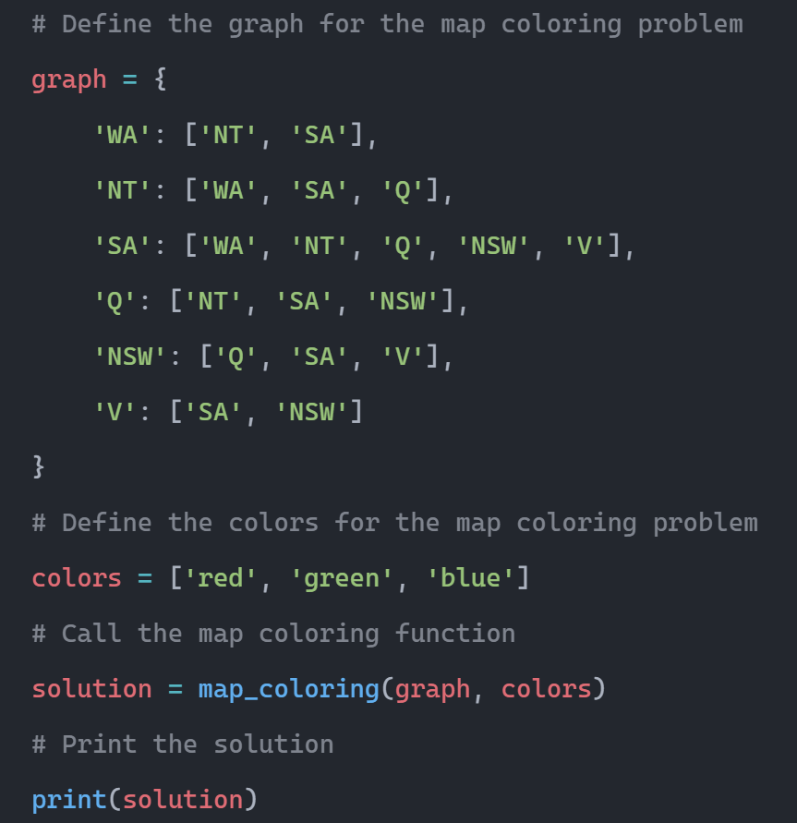
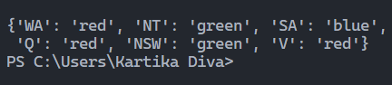
WA : Western Australia
NT : Northern Territory
Q : Queensland
NSW : New South Wales
V : Victoria
SA : South Australia

Slide 21
TERIMA KASIH

